Slide 1
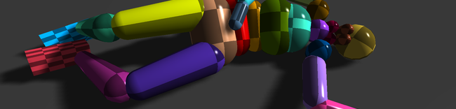

Objetos Jerárquicos con cinemática inversa
Germán Schnaider
Computación Gráfica - UNS

Slide 2
TABLA DE CONTENIDO
3 | Jerarquía de objetos
4 | Transformaciones
5 | Cinemática Inversa
6 | Aplicaciones
7 | Problemas

Slide 3
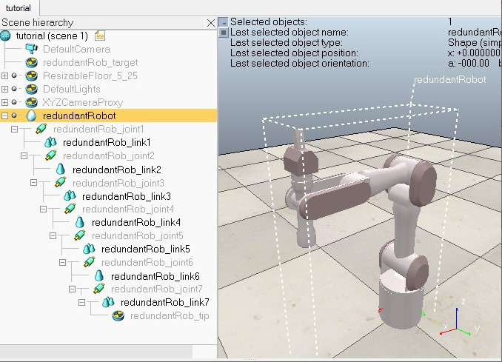
Jerarquía de objetos
Estructura tipo árbol donde los hijos dependen de transformaciones del padre
Computación Gráfica - UNS

Slide 4
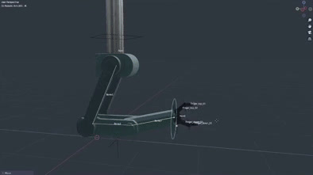
Transformaciones
¿Cómo afectan las rotaciones/traslaciones a los objetos jerárquicos?
Computación Gráfica - UNS

Slide 5
¿Qué es la cinemática inversa?
La computadora calcula las transformaciones necesarias de cada parte de la jerarquía para alcanzar la posición indicada del efector.
Esto permite generar animaciones complejas sin tener que definir manualmente cada movimiento.
Ejemplo: Apretar un botón con un dedo, caminar.
Computación Gráfica - UNS

Slide 6
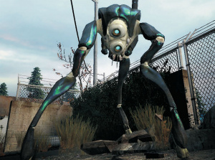
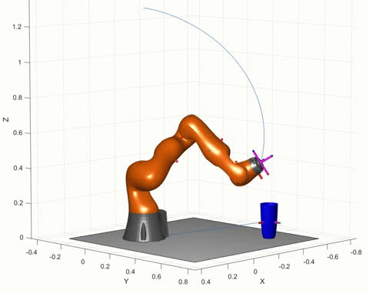
Aplicaciones
Movimiento en videojuegos
Robótica
Computación Gráfica - UNS

Slide 7
Problemas
Múltiples soluciones
Sin soluciones
Soluciones no naturales
Costo computacional
Computación Gráfica - UNS

Slide 8
Bibliografía
ChatGPT
Valve Developer Comunnity https://developer.valvesoftware.com/wiki/$ikchain
https://www.mathworks.com/discovery/inverse-kinematics.html
Computación Gráfica - UNS

